Slide 1
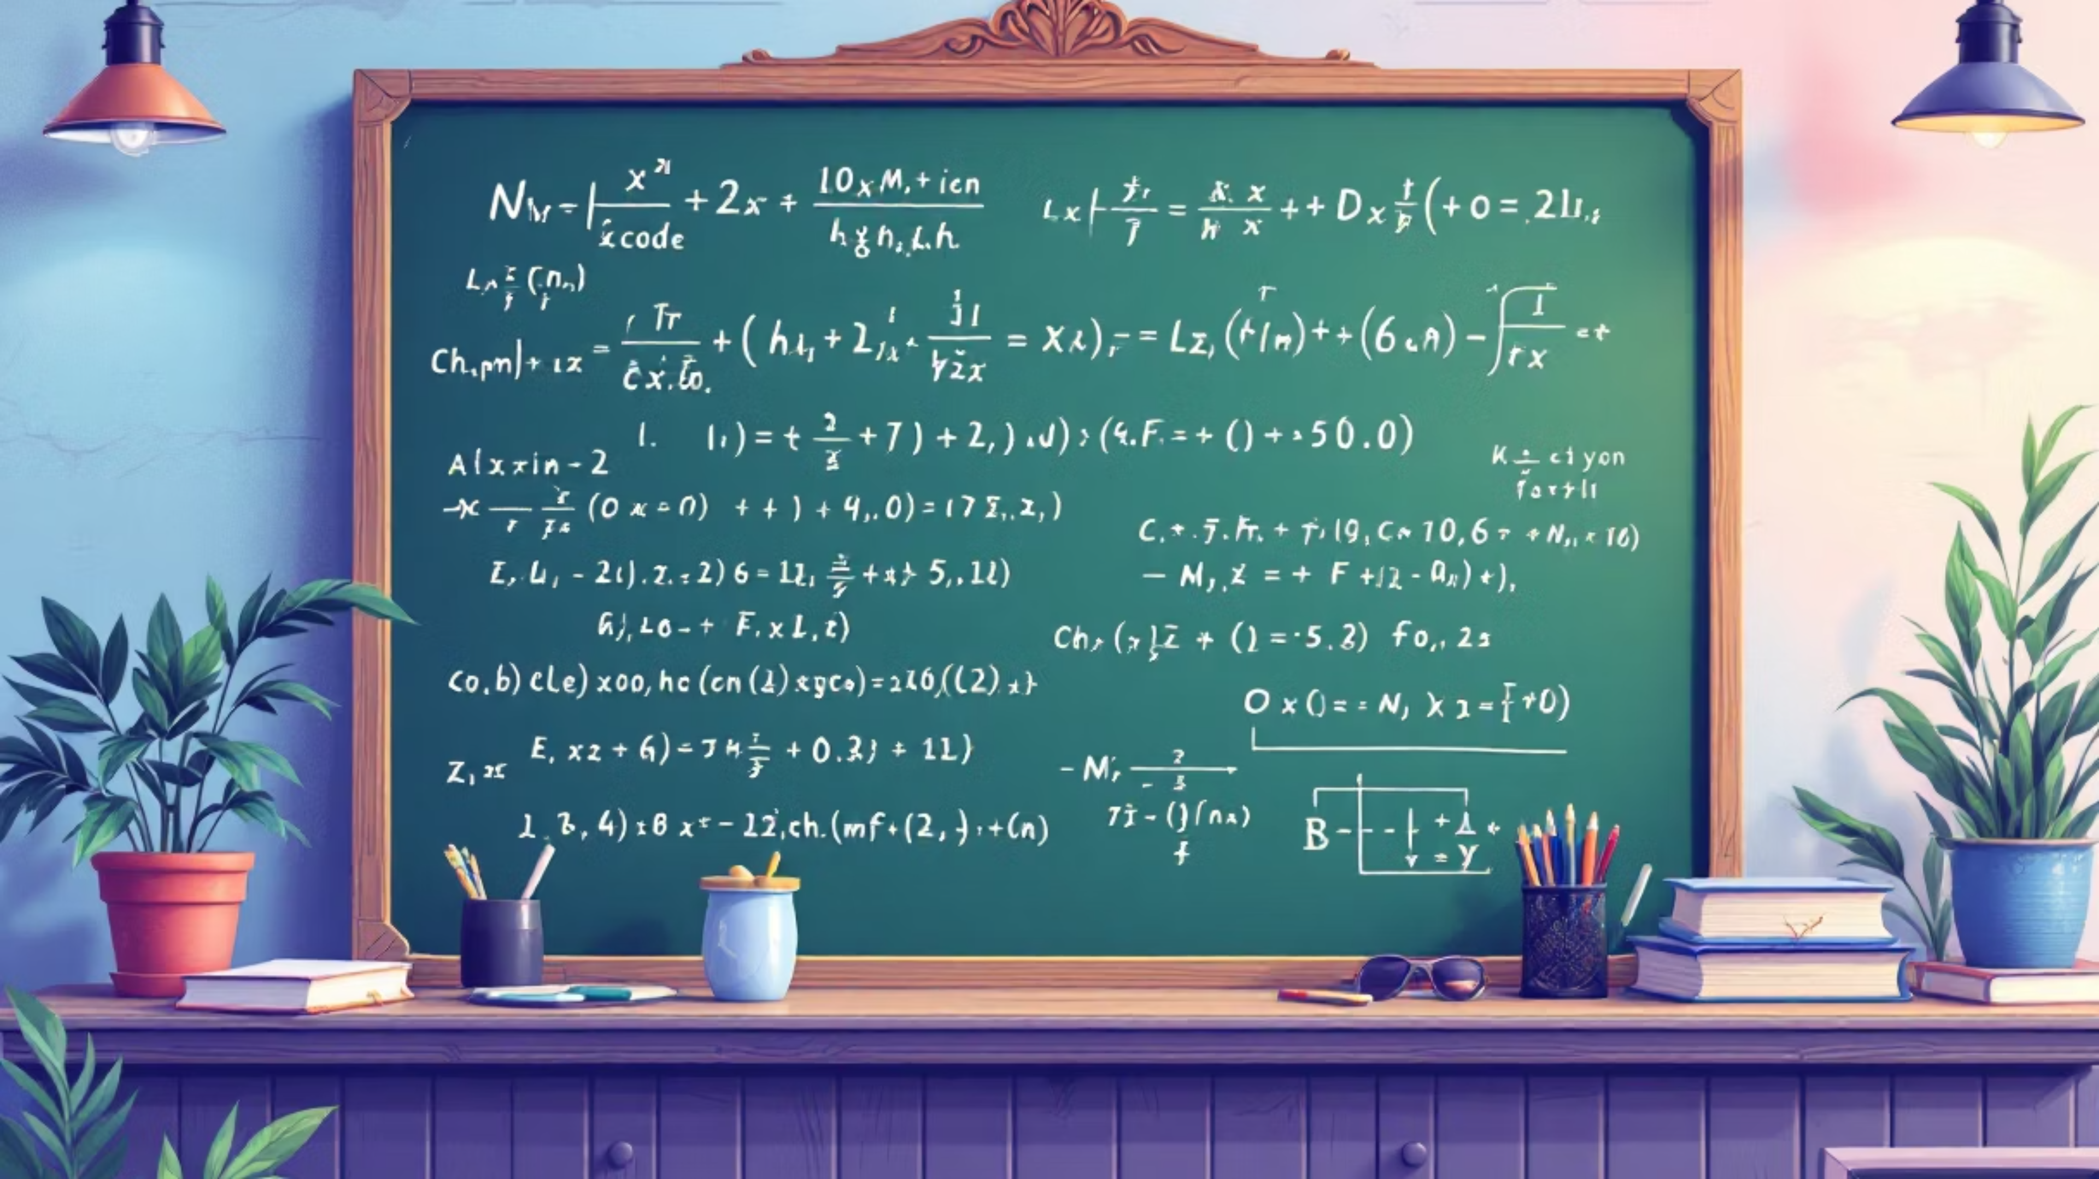
Математический КВН «Союзники Победы: Математика и Коды Победы»
Разработка внеклассного мероприятия по математике в соответствии с ФГОС
Автор: Вайланд Анна Павловна, учитель математики МАОУ СОШ №3 г. Балаково
Организация: Комитет образования администрации Балаковского муниципального района

Slide 2

Цель и задачи мероприятия
Цель мероприятия:
Показать учащимся значимость математики в достижении Победы в Великой Отечественной войне, формировать патриотические чувства, развивать интерес к математике и истории.
Задачи:
Показать прикладное значение математики в военное время (шифрование, расчеты, логика)
Познакомить с примерами вклада математиков и логиков в Победу (упрощённо, доступно)
Развивать логическое мышление, умение работать в команде, навыки устного счёта
Воспитывать чувство гордости за достижения советской науки и инженерной мысли, патриотизм
Форма проведения: Командный КВН

Slide 3
Оборудование и подготовка
Необходимое оборудование:
Предварительная подготовка:
Мультимедийный проектор, экран
Учитель готовит презентацию, подбирает задания, исторические справки
Презентация с заданиями, иллюстрациями, историческими фактами
Класс делится на 2-3 команды
Карточки с заданиями
Команды могут придумать названия, связанные с темой (например, «Кодеры», «Логисты Победы», «Секретные формулы»)
Таблицы с шифровкой (например, простая подстановка)
Бумага, ручки, фломастеры/маркеры для команд
Эмблемы или бейджики с названиями команд
Призы/грамоты для команд

Slide 4
Вступительное слово ведущего
Продолжительность: 5 минут
Приветствие участников, гостей.
Краткое вступление о теме: «Сегодня мы с вами посмотрим на математику под другим углом – не только как на школьный предмет, но и как на важного помощника в Великой Отечественной войне. Математика помогала шифровать и расшифровывать секретные сообщения, рассчитывать траектории снарядов, оптимизировать производство оружия и снабжение армии. Многие математики внесли свой вклад в Победу, работая в тылу и на фронте.»
Объявление темы КВН: «Союзники Победы: Математика и Коды Победы»
Представление команд, жюри (если есть).
Объявление правил КВН: за каждый правильный ответ команда получает баллы, побеждает команда, набравшая больше всего баллов.

Slide 5
Историческая минутка
Продолжительность: 5 минут
Показ слайдов с краткими фактами:
Шифрование и криптография
Математические расчёты
Логистика и планирование
Применение в авиации, артиллерии и баллистике для точности боевых операций
Использование математики в оптимизации снабжения и координации армии
Роль шифровальщиков в передаче тайных сообщений и защите информации от врага
Примеры учёных:
Андрей Николаевич Колмогоров – разрабатывал теорию вероятностей, которая применялась для стрельбы по самолётам и минирования
Иван Николаевич Векуа – участвовал в разработке теории крыла, важной для авиации
Эти и многие другие учёные, используя математику, напрямую или косвенно помогали армии и народу в борьбе за Победу.

Slide 6
Конкурс 1 и 2: Шифры и военные расчёты
Конкурс 1: «Разгадай шифр» (10-12 минут)
Задание: Командам предлагается простая шифровка (например, подстановочный шифр, где каждой букве соответствует цифра или другая буква, или шифр Цезаря с фиксированным сдвигом). Текст может быть коротким словом, фразой, связанной с темой (например, "ПОБЕДА", "МЫ С ВАМИ", "СЛАВА ПОБЕДЕ").
Цель: Продемонстрировать базовый принцип шифрования/дешифровки.
Критерии оценки: Правильность и скорость выполнения.
Историческая справка: Кратко рассказать, что шифрование было жизненно важным.
Конкурс 2: «Математика на службе обороны» (10-12 минут)
Задание: Предложить 2-3 простые задачи, связанные с военной тематикой (например, на расчёт времени/расстояния/скорости, на проценты (расход топлива, нормы), на логику).
Примеры задач:
Танк проходит 1 км за 2,5 минуты. Сколько времени ему потребуется, чтобы проехать 15 км?
Для приготовления супа на 10 бойцов нужно 2 кг картофеля. Сколько картофеля нужно для 100 бойцов?
На карте масштаб 1:100 000. Расстояние от деревни до моста на карте 3 см. Какое это расстояние в реальности?
Критерии оценки: Правильность решения, объяснение хода мысли.

Slide 7
Конкурс 3 и 4: Логика и эстафета
Конкурс 3: «Собери логическую цепочку» (10-12 минут)
Задание: Дать командам карточки с событиями/фактами/датами, связанными с ВОВ и математикой (например, «1941 – Начало войны», «Математики работают над теорией стрельбы», «1945 – Победа», «Разработаны методы оптимизации», «Созданы новые шифры»). Командам нужно расположить их в логическом порядке или объяснить связи между ними.
Цель: Показать связь между математикой и историческими событиями.
Критерии оценки: Правильность логики, умение объяснить.
Конкурс 4: «Математическая эстафета» (8-10 минут)
Задание: Серия коротких устных примеров или задач (например, действия с целыми числами, простые уравнения, логические загадки). Участники по очереди бегут к доске (или к столу с листком), решают один пункт, передают эстафету следующему.
Цель: Развитие навыков устного счёта, сплочение команды.
Критерии оценки: Правильность и скорость выполнения.

Slide 8
Конкурс 5 и подведение итогов
Конкурс 5: «Ты – мне, я – тебе» (5-7 минут)
Задание: Команды заранее готовят 1-2 простых вопроса или задачи для соперников (желательно по теме мероприятия).
Критерии оценки: Оригинальность вопроса, правильность ответа на чужой вопрос.
Подведение итогов (5 минут)
Подсчёт баллов.
Награждение победителей.
Ведущий: «Сегодня мы с вами убедились, что математика – не просто сухие цифры и формулы. Она – мощный инструмент, который помогал нашим дедам и прадедам одержать Великую Победу. Пусть память об этом вдохновляет вас на изучение точных наук и гордость за нашу страну!»
Краткое обсуждение: «Что нового вы узнали? Что показалось интересным?»

Slide 9


Рефлексия и завершение
Рефлексия (2-3 минуты)
Участники получают небольшие стикеры или карточки. Просят написать одно слово или короткую фразу, выражающую их впечатление от мероприятия (например, "Интересно!", "Полезно!", "Победа!", "Математика важна!"), и приклеить на лист "рефлексии".
Интересно!
Полезно!
Победа!
Математика важна!

Slide 10
Источники и ресурсы
Список использованных источников и ресурсов:
Положение о проведении межмуниципального конкурса методических разработок внеклассных занятий и уроков «Вклад физиков и математиков в Великую Победу над фашизмом» для учителей физики и математики, посвящённого Году защитника Отечества. (Приложение № 1 к приказу № 286 от 30.09.2025 г.)
Исторические материалы о Великой Отечественной войне (общедоступные)
Материалы о вкладе учёных в годы ВОВ (например, статьи на сайтах, посвящённых истории науки)
Примеры задач из школьной математики, адаптированные под тематику
Документ разработан в соответствии с ФГОС и направлен на формирование патриотических чувств учащихся через призму математики и истории Великой Отечественной войны.

